Slide 1
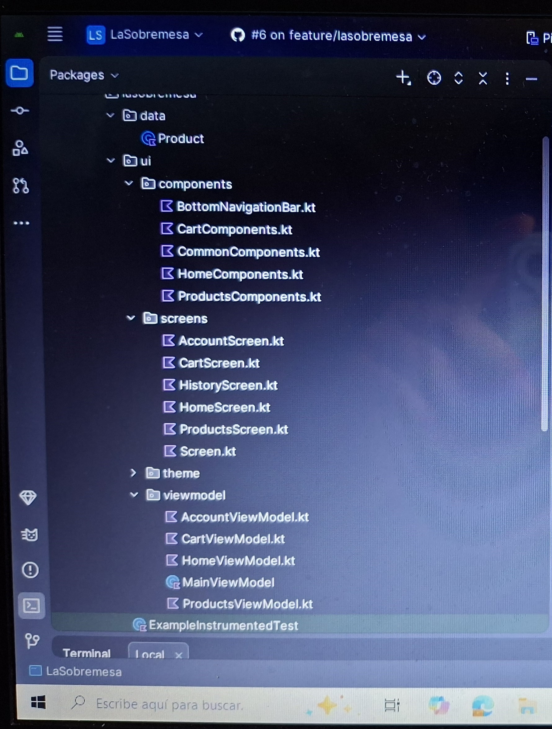
App La Sobremesa
-Desarrollada Android Studio
-Programación
lenguaje Kotlin y
Jetpack Compose
Con arquitectura MVVM:
M → model data
V →view Screen y components
VM → ViewModel

Slide 2
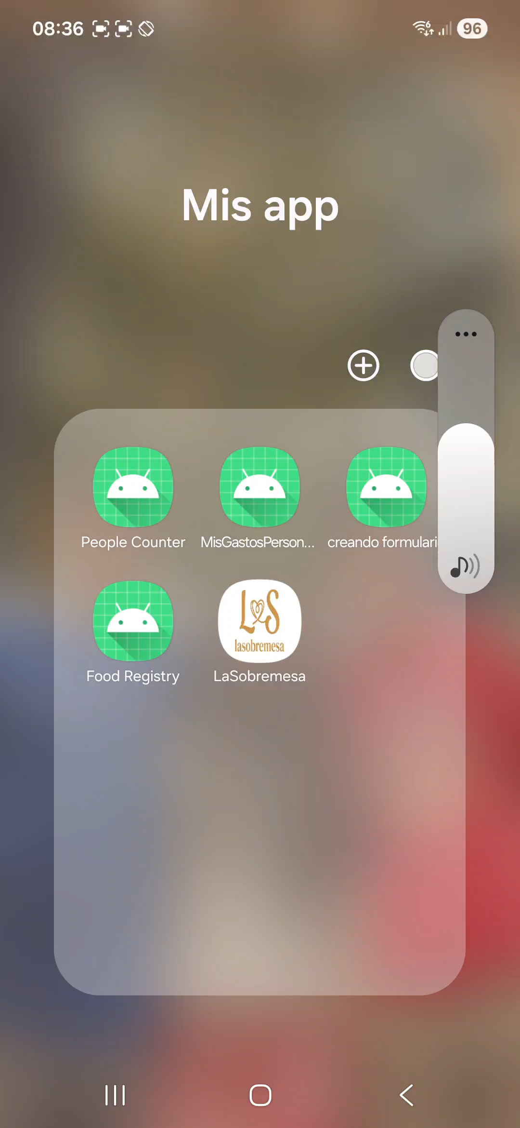
BottomBar
Navegación fluida a través de las cuatro
pantallas diseñadas:
Inicio
Productos
Carrito
Mi cuenta

Slide 3
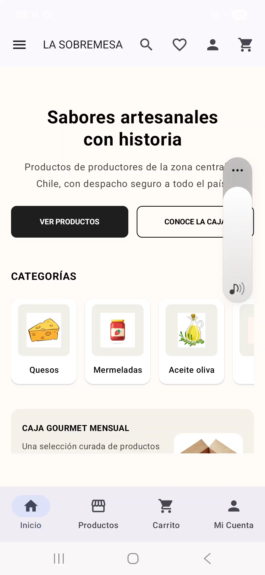
Pantalla Home y Products
Pantalla Inicio
- Contiene categorías de productos:
Queso, Mermeladas, Aceite oliva
Vinos y Conservas
-Acceso a caja gourmet
-Y accesos rápidos a:
Despacho, Información y apoyo
Pantalla Productos
Se puede filtrar por categoría, productor o
conservación

Slide 4
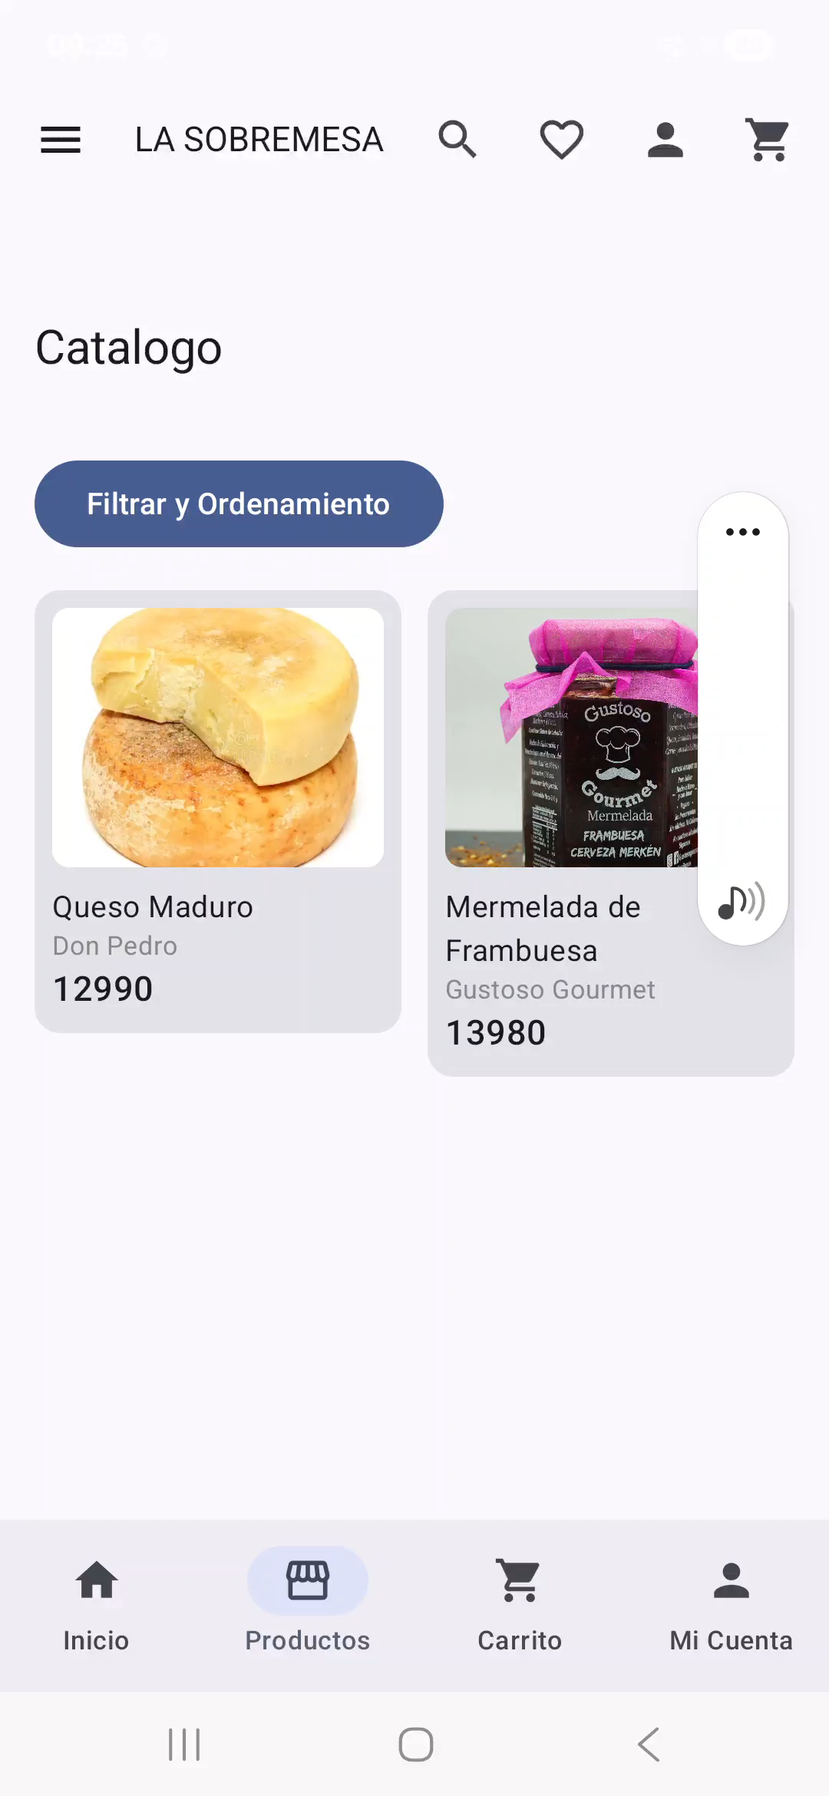
Pantalla Carrito y Account
Pantalla carrito :
- Muestra productos del carrito
de compras
- Permite añadir y eliminar productos
- Muestra resumen compra
Ir check out
Pantalla Mi Cuenta :
Muestra mis pedidos y accesos rapidos a pedidos, suscripcion,
Favoritos, pagos, datos y ayuda

Slide 5
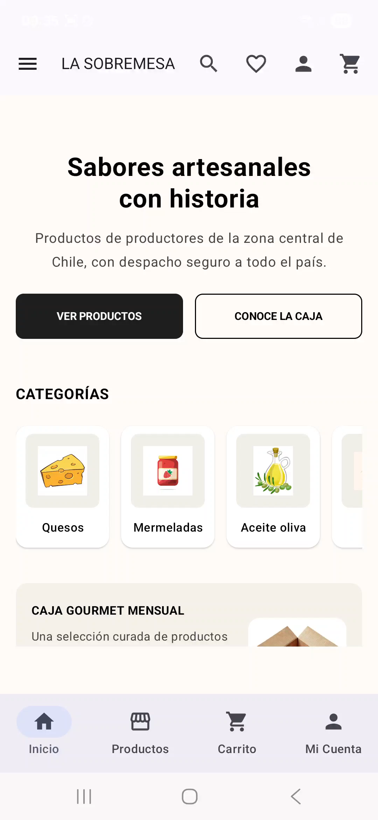
TopBar
Accesos directos a:
búsqueda
favoritos
mi cuenta
Carrito

Slide 6
Esperando conectar con API y backend ……
Los datos de prueba son listas simuladas en la app, sirven para verificar que el diseño se vea real
Ejemplo de productos: Queso maduro artesanal Don Pedro
y Mermelada frambuesa Gustoso Gourmet
Los repositorios locales son componentes que entregan información de manera local
Ejemplo clase de productsviewmodel entrega la lista de los dos productos simulados (queso y mermelada)
Arquitectura preparada permitirá conectar con API sin cambiar diseño ni pantalla
Ejemplo será reemplazar los datos simulados por la API real en el futuro

